Slide 1

释 疑 解 难
1. 若向量组 α₁, α₂ , ··· , α_{r} 线性相关, 那么
是否对于任意不全为零的数 k₁ , k₂ , ··· , k_{r} , 都有
k₁α₁ + k₂α₂ + ··· + k_{r}α_{r} = 0 ?
答 结论是否定的.因为按定义, 向量组
α₁, α₂, ··· , α_{r} 线性相关是指存在不全为零的数
k₁, k₂ , ··· , k_{r} 使得
k₁α₁ + k₂α₂ + ··· + k_{r}α_{r} = 0 .

Slide 2
而不是对任意不全为零的数k₁ , k₂ , ··· , k_{r} 都能使
上式成立(否则必有α₁ = α₂ = ··· = α_{r} =0). 我们也
可以用反例来说明该结论是否定的. 取
α₁ = (1,0,0) , α₂ = (2, 0, 0), 则 2α₁ - α₂ = 0 , 因而
α₁ , α₂ 线性相关. 若取 k₁ = 1, k₂ = 2, 那么
k₁α₁ + k₂α₂ = α₁ + 2α₂ = (5,0,0) ≠ (0,0,0) ,
这说明并非对任意不全为零的 k₁, k₂ , 都能使
k₁α₁ + k₂α₂ = 0 .

Slide 3
2. 若向量组 α₁, α₂ , ··· , α_{r} 线性无关, 那么是
否对于任意不全为零的数 k₁ , k₂ , ··· , k_{r} , 使得
k₁α₁ + k₂α₂ + ··· + k_{r}α_{r} ≠ 0 ?
答 结论是肯定的.因为若存在不全为零的数
k₁ , k₂ , ··· , k_{r} , 有
k₁α₁ + k₂α₂ + ··· + k_{r}α_{r} = 0 ,
则按线性相关的定义, α₁, α₂ , ··· , α_{r} 线性相关.

Slide 4
3. 如果向量组 α₁, α₂ , ··· , α_{r} ( r ≥ 2 )中任取
m ( m < r )个向量 所组成的部分向量组都线性无
关,那么这个向量组本身是否线性无关?
答 α₁, α₂ , ··· , α_{r} 未必是线性无关的. 例如,
取 α₁ = (1,0) , α₂ = (0,1) , α₃ = (1,1) , 则 α₁, α₂ , α₃
的任一部分组都是线性无关的.
但由 α₁+ α₂ - α₃ = 0 , 知 α₁, α₂ , α₃ 线性相关.
注意 当向量组 α₁, α₂ , ··· , α_{r} 线性无关, 则
其任何一部分向量组都线性无关.

Slide 5
4. 若 α₁, α₂ , ··· , α_{r} ( r ≥ 2 )是线性相关的,则
其中任何一个向量都可由其余向量线性表示吗?
答 结论是否定的. 我们知道, 若 α₁, α₂ , ··· ,
α_{r} (r ≥ 2 ) 是线性相关的, 则其中至少有一个向量
能由其余向量线性表示, 但并非其中任一向量都
能由其余向量线性表示. 例如
α₁ = (0,0) , α₂ = (1,1) ,
α₁ , α₂ 很显然是线性相关的, 但 α₂ 不能由 α₁ 线性
表示.

Slide 6
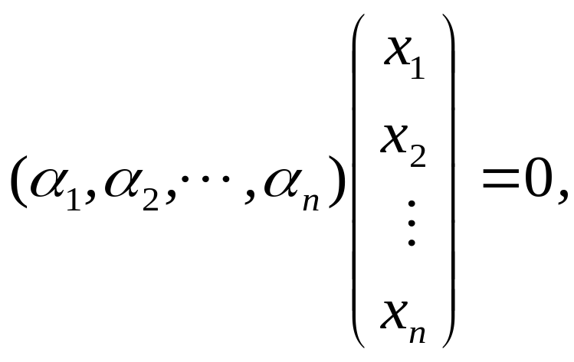
5. 向量组的线性相关性能否用线性方程组
的解来判定?
答 按向量组线性相关的定义, 可知列向量组
α₁, α₂ , ··· , α_{n} 线性相关的充要条件是齐次线性方
程组 x₁α₁ + x₂α₂ + ··· + x_{n}α_{n} = 0
有非零解, 也就是齐次线性方程组
即 Ax = 0

Slide 7
有非零解,其中
A =(α₁, α₂ , ··· , α_{n}), x = (x₁ , x₂ , ··· , x_{n})^{T} .
列向量 b 能由列向量组α₁, α₂ , ··· , α_{n} 线性表
示的充要条件是非齐次线性方程组
x₁α₁ + x₂α₂ + ··· + x_{n}α_{n} = b,
即 Ax = b 有解( 但不一定是唯一解).

Slide 8
类似地, 可以把行向量组线性相关、行向量能
由行向量组线性表示与线性方程组的解联系起来,
从而可以利用线性方程组的解的情况来研究向量
组的线性相关性.

Slide 9
6. 如果向量组 α₁, α₂ , ··· , α_{s} 的秩为 r , 那
么其中任意 r 个向量是否都可以构成它的一个最
大线性无关组?
答 未必如此. 按秩的定义, 在α₁, α₂ , ··· , α_{s}
的秩为 r 的条件下, 只能得到: 其中存在 r 个向量
构成它的一个最大线性无关组, 而并不能得到其
中任意 r 个向量都构成它的一个最大线性无关组.

Slide 10
例如, 取
α₁= (10,12,6) , α₂ = (5,6,3) , α₃ = (7,3,-1) ,
易知, 向量组 α₁, α₂ , α₃ 的秩为 2 , 但 α₁, α₂ 不
构成其最大线性无关组.

Slide 11
7. 如何用矩阵的初等行变换求向量组的一个
最大无关组, 并用该最大无关组表示其余向量?
答 方法如下: 把向量组中的每一个向量作为
一列构成矩阵, 对该矩阵实施初等行变换, 使之成
为行最简形矩阵. 则在该行最简形矩阵中,每个阶
梯上的第一个非零元(这个非零元为1)所在的列向
量构成该向量组的一个最大无关组. 而其他列上
的位于阶梯线上方的元素即为用这个最大无关组
表示该列向量时相应的系数.

Slide 12
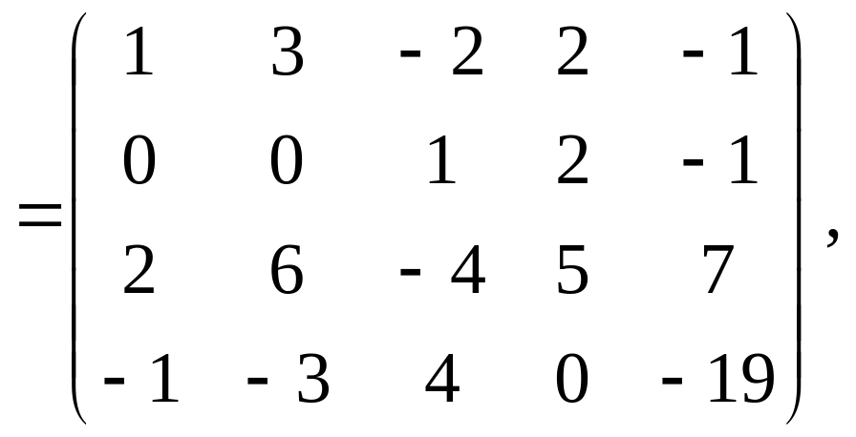
例 求向量组α₁ = (1, 0, 2, -1), α₂ = (3, 0, 6, -3),
α₃ = (-2, 1, -4, 4), α₄ = (2, 2, 5, 0), ₅ = (-1, -1, 7, -19)
的一个最大无关组, 并用它表示其余向量.
解 构造矩阵
A = (α₁^{T} , α₂^{T} , α₃^{T} , α₄^{T} , α₅^{T} )

Slide 13
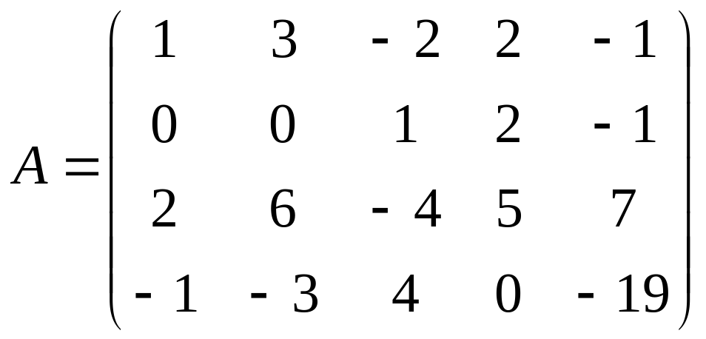
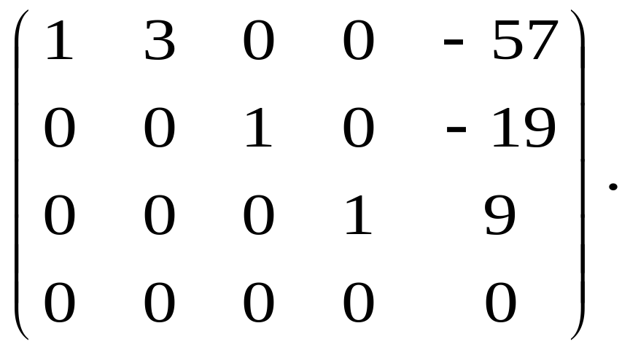
行变换
所以一个最大无关组为 α₁ , α₃ , α₄ , 且 α₂ = 3α₁ ,
α₅ = -57α₁ -19α₃ + 9α₄ .

Slide 14
8. 研究向量空间的基和维数对掌握向量空
间有什么作用?
答 一般而言, 一个向量空间中有无穷多个元
素，如何掌握和表达它们呢? 亦即它们之间的关
系如何? 通过向量空间的线性运算引入了基和维
数的概念, 使得对向量的表达和运算简单化了.

Slide 15
向量空间的一组基, 可以说是它的一个最大
无关组, 掌握了向量组的一个最大无关组, 就等
于掌握了整个向量组. 掌握了向量空间的一组
基, 就等于掌握了整个向量空间.

Slide 16
9. 齐次线性方程组 Ax = 0 的解空间是几维
空间?
答 设方程组 Ax = 0 有 n 个未知量 m 个方
程, 且 R(A) = r , 则该方程组的解空间是 n - r 维
向量空间, 它的基础解系由 n – r 个向量构成.

Slide 17
10. 判断非齐次线性方程组有解的途径有哪
几种?
答 非齐次线性方程组 Ax = b 的解分为三种
情况: 无解、有唯一解、有无穷多解．
要判断 Ax = b 有解, 只需证 R(A) = R(B) , 或
者证向量 b 是列向量 α₁ , α₂ , ··· , α_{n} 的线性组合.

Slide 18
当 R(A) = R(B) = n 时, Ax = b 有唯一解. 当方
程的个数与未知量的个数相等时,只需证 |A| ≠ 0,
则 Ax = b 就有唯一解. 当 R(A) = R(B) < n 时, 则
方程有无穷多解.

